Slide 1
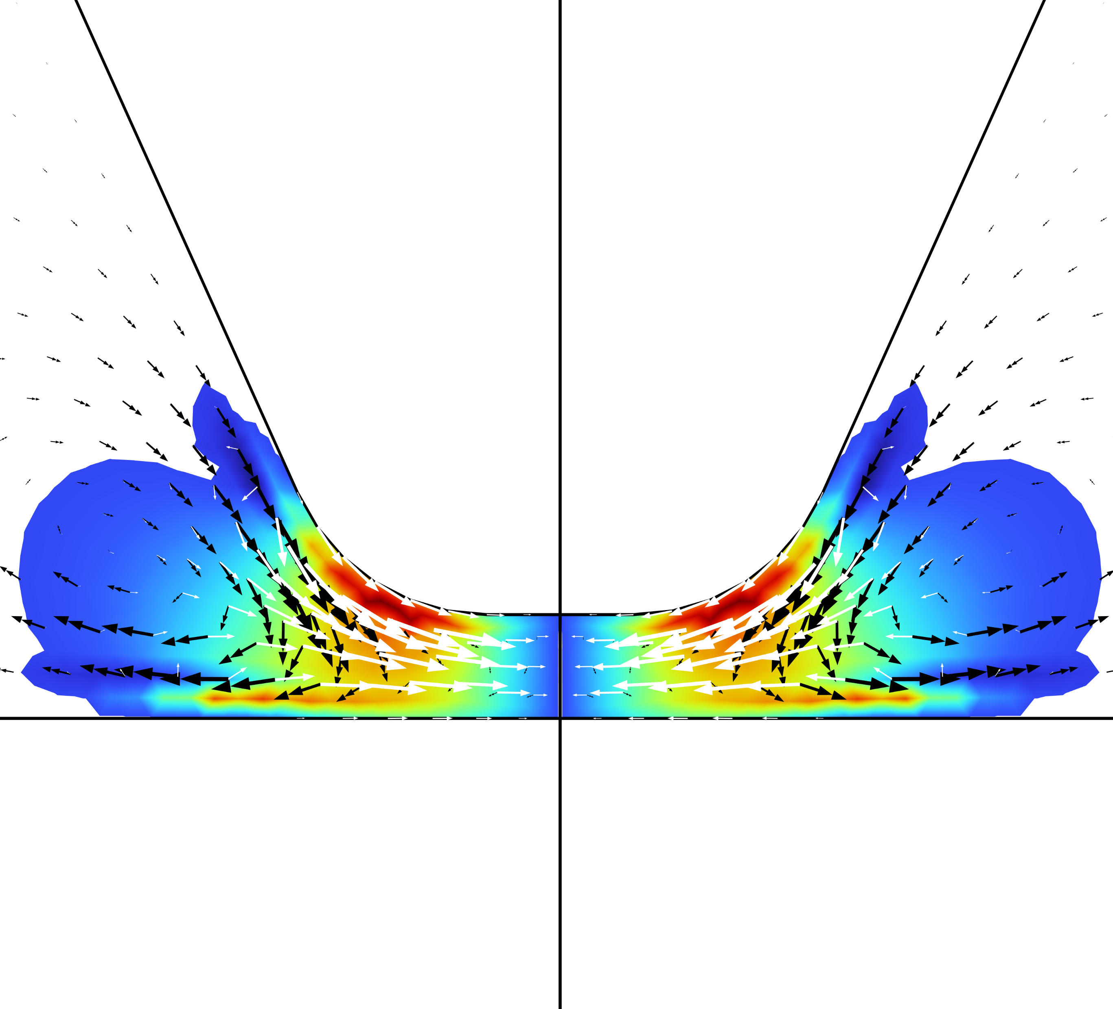
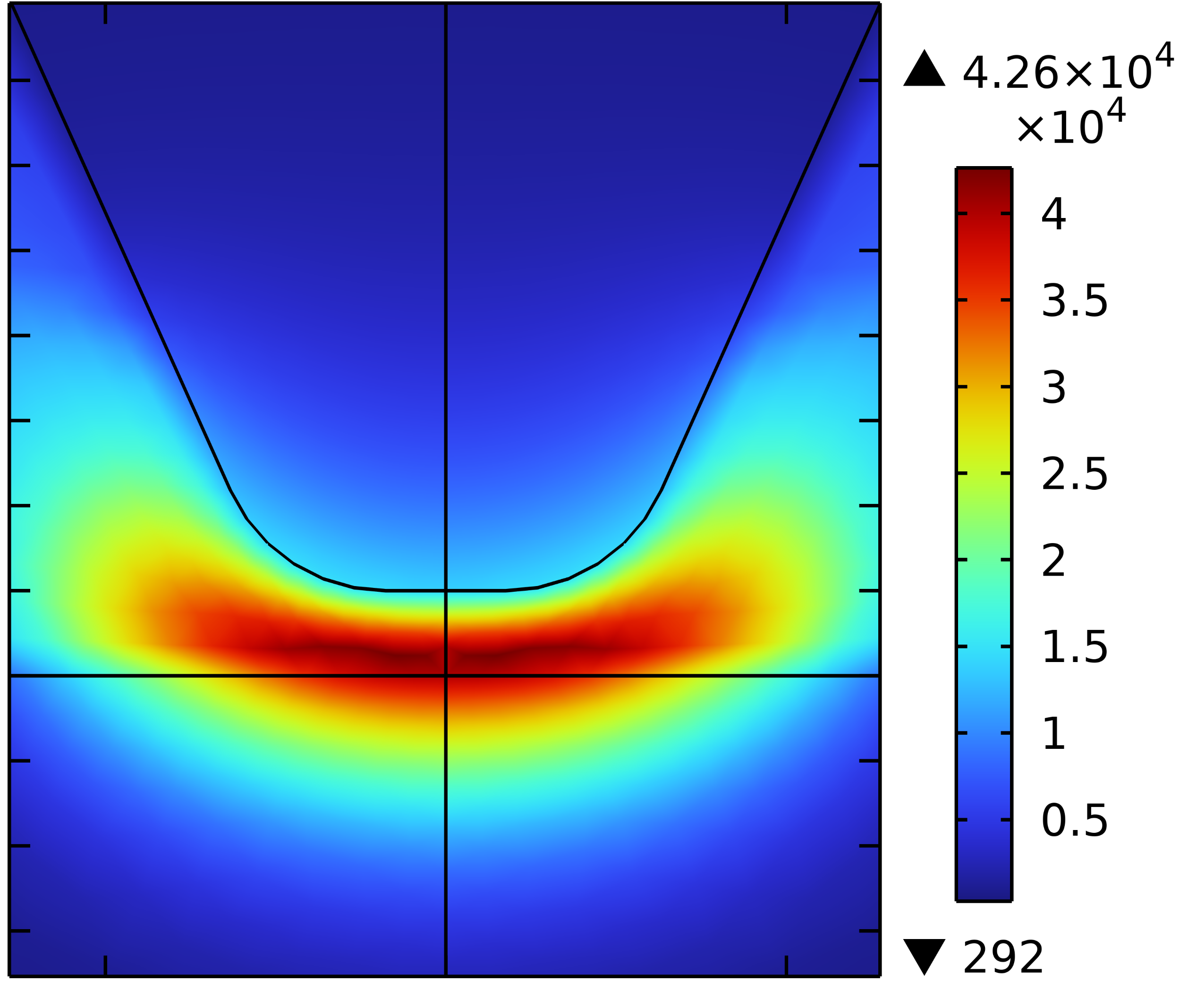
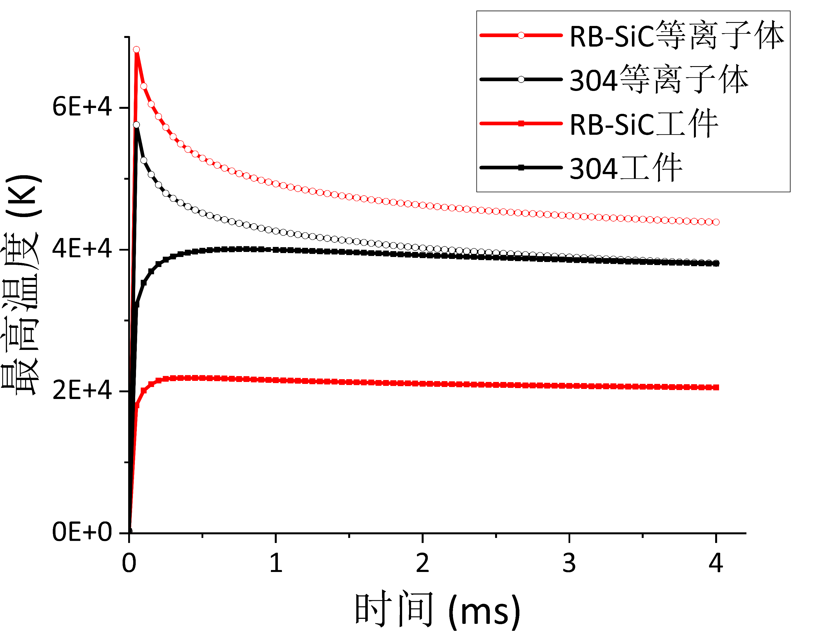
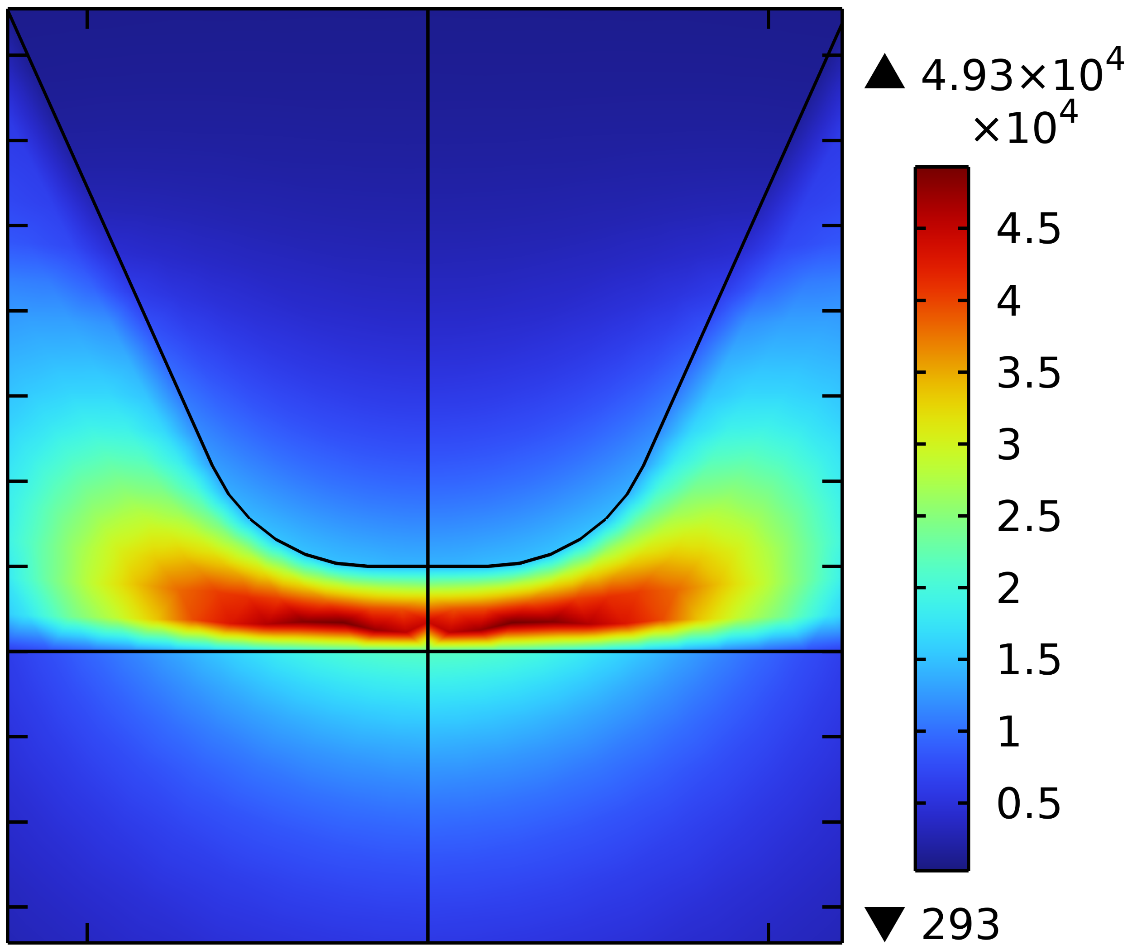
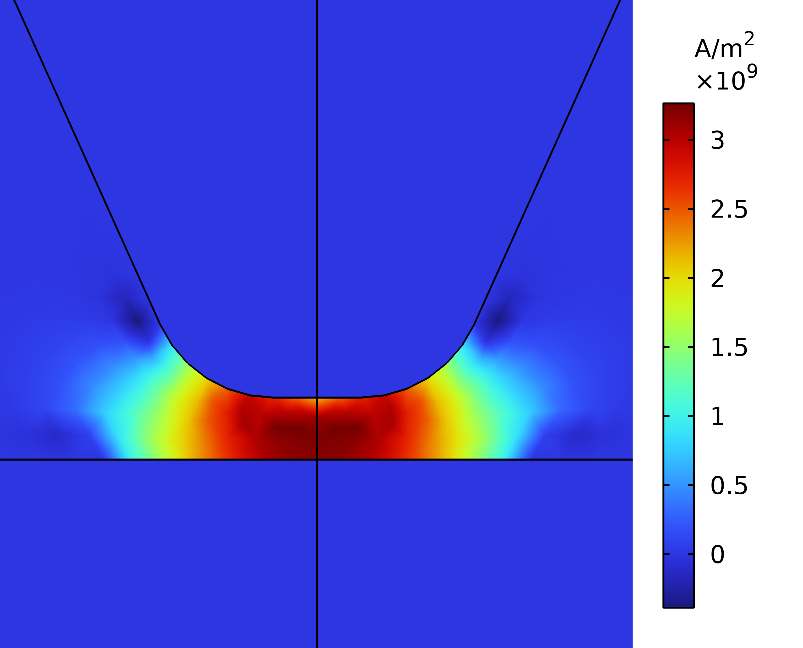
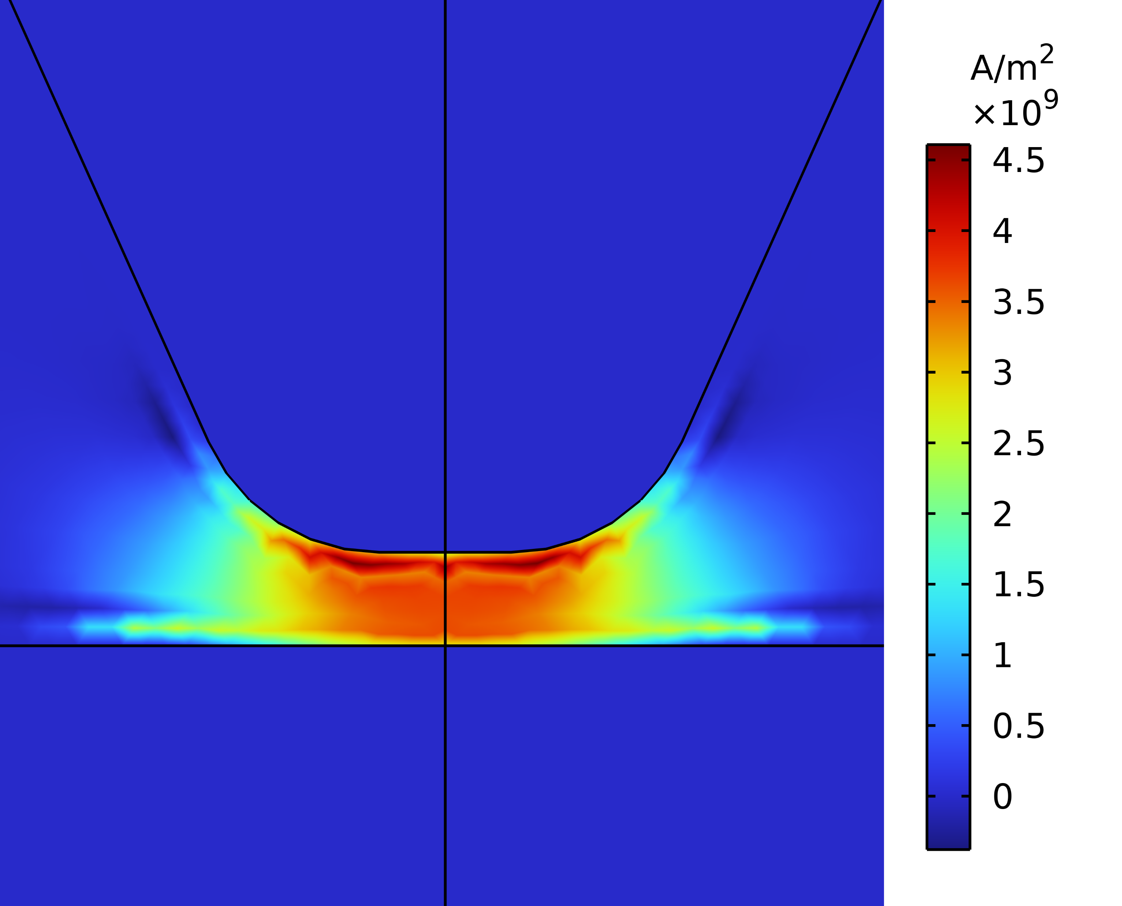
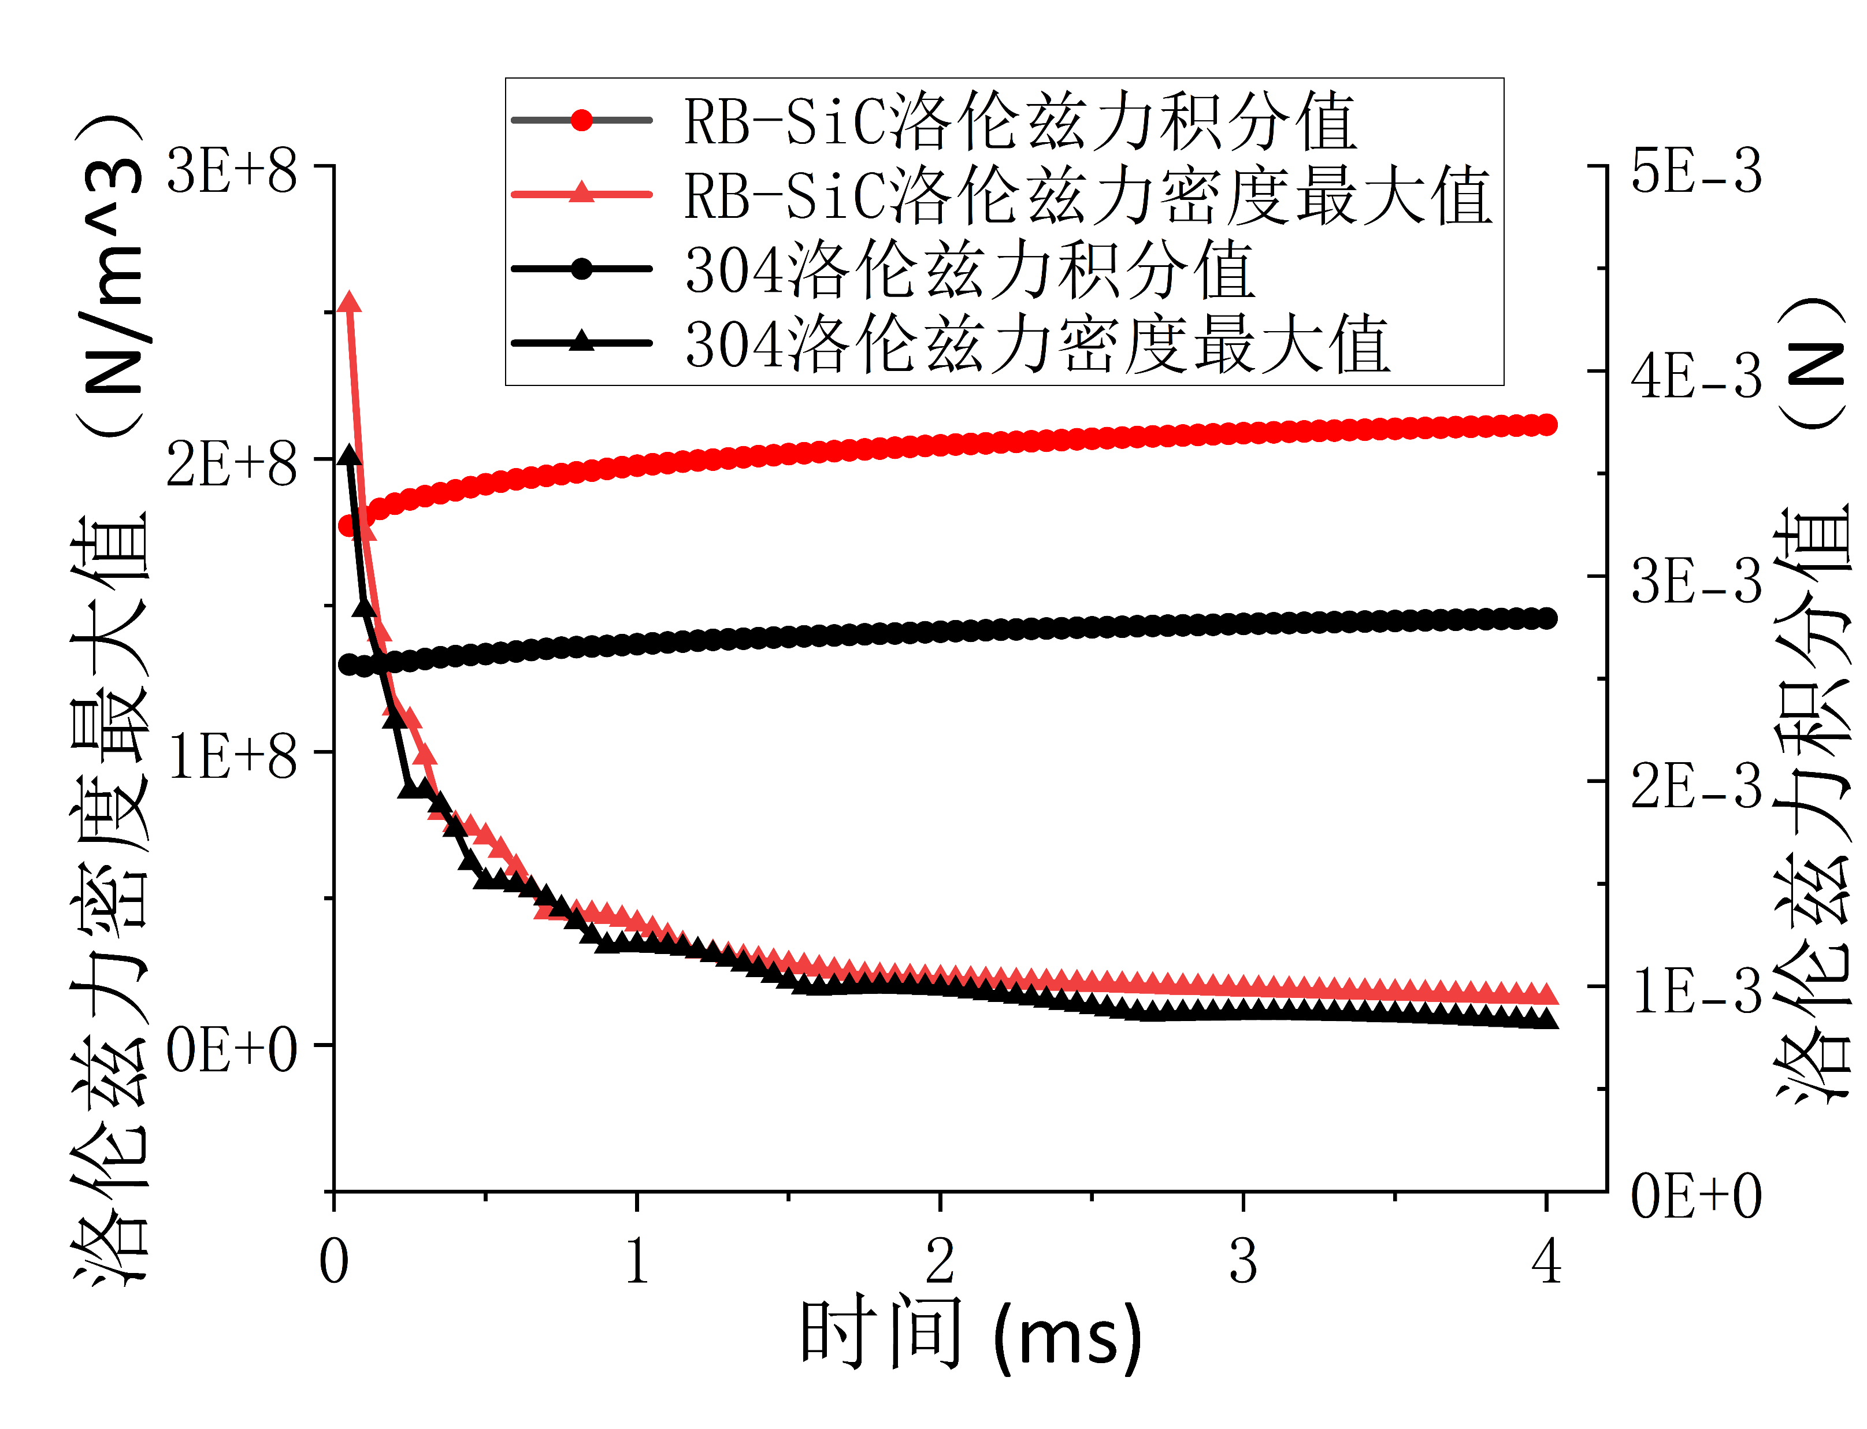
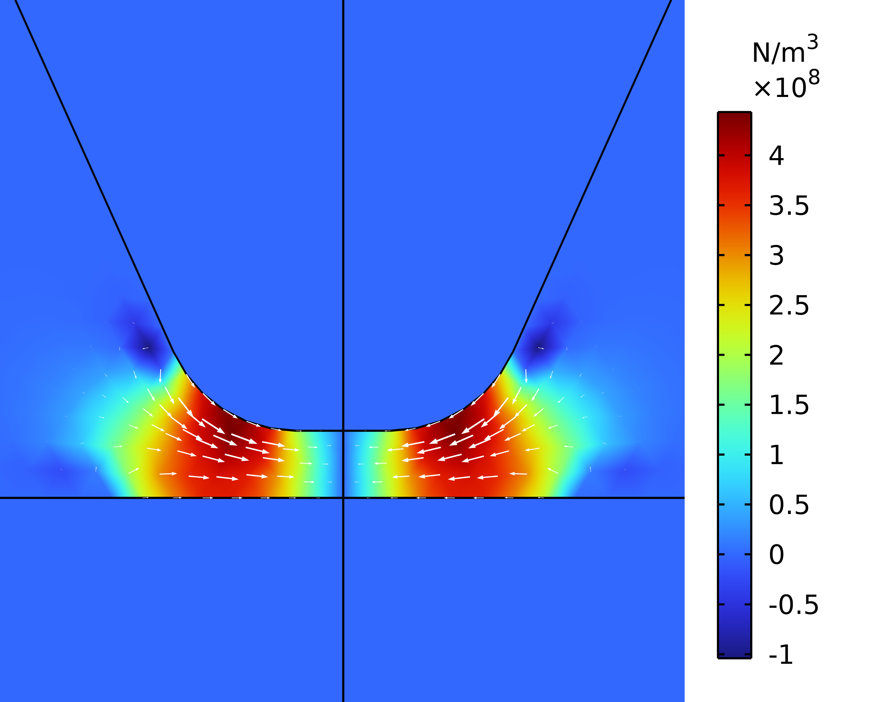
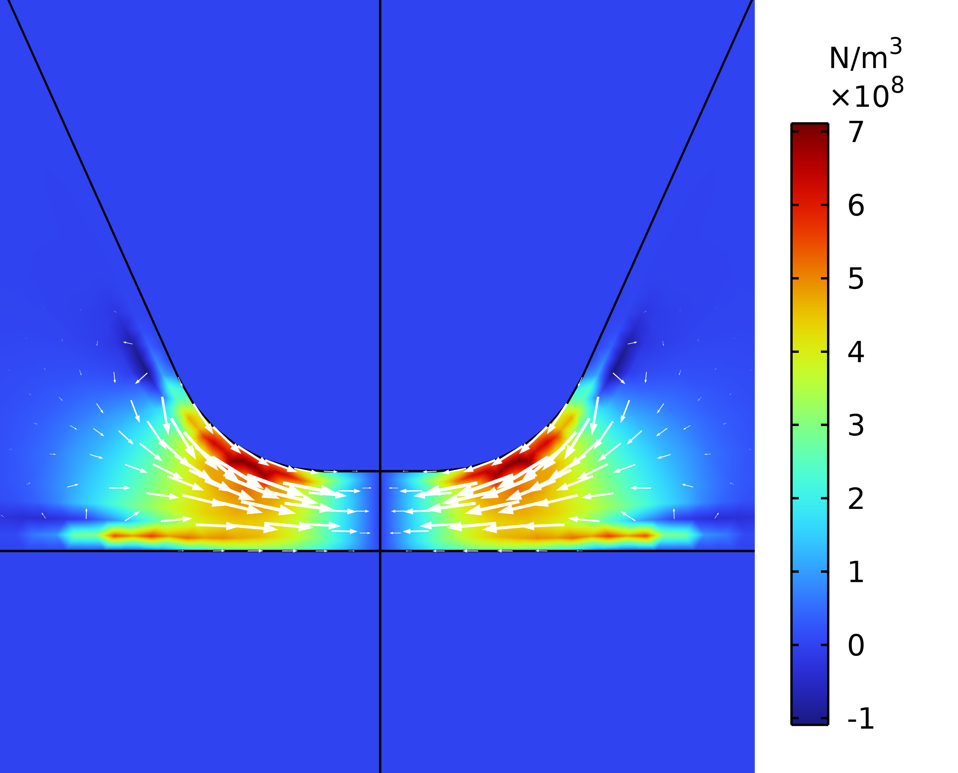

碳化硅电弧等离子体
特性仿真
通过碳化硅半导体材料和金属材料的磁流体动力学仿真模型，分析材料属性对电弧等离子体热、力特性的影响。
王小卡，蒋立杰，顾琳* （lgu@sjtu.edu.cn）
上海交通大学机械与动力工程学院，上海，中国
摘要
为探究材料属性对电弧等离子体热力特性的影响，本研究以反应烧结碳化硅（RB-SiC）为对象，基于 COMSOL Multiphysics® 建立了耦合电流、磁场、层流与流体传热的磁流体动力学模型，并与 304 不锈钢进行对比分析。模型综合考虑电磁-流体能量转换及电极与工件间的热传递，较准确地描述了电弧等离子体特性。结果表明，RB-SiC等离子体具有更高温度和对工件的热通量，但因其高导热性，工件能迅速达到热平衡，最终工件温度低于不锈钢。同时其等离子体最高温度位置不随脉宽变化，长脉宽无法提高工件温度或改变温度峰值位置。此外，受电流密度差异的影响，RB-SiC 等离子体受更大洛伦兹力并在工件表面形成集中分布，伴随更高内部压强，表现出更强的等离子体稳定性。
本研究揭示了碳化硅在电弧加工中的独特等离子体行为，为优化其加工工艺参数提供了理论依据和实验参考。
304
0.05ms
碳化硅电弧等离子体传热特性
相较于金属材料304不锈钢，RB-SiC的等离子体具有更高的温度和对工件的热通量，但由于其极高的导热系数，工件不仅在击穿后更短时间内达到热平衡状态，且最终温度显著低于304不锈钢。同时相比304不锈钢，RB-SiC在电弧放电过程中最高温度位置基本不随脉宽变化，长脉宽既不能提高工件温度也不能推动温度峰值向工件迁移，此现象可对加工参数选择给出优化建议。
RB-SiC
0.05ms
图1 RB-SiC和304的空间温度分布
图2 RB-SiC和304的时间温度分布
304
电流密度
RB-SiC
电流密度
碳化硅电弧等离子体力学特性
在等离子体力学特性方面，RB-SiC等离子体因电流密度分布差异，受到更大的洛伦兹力作用。在放电初期，RB-SiC的电流密度最大值达到4.61×10⁹ A/m²，相应地，其等离子体受到的洛伦兹力密度最大值达到7.71×10⁸ N/m³，比304不锈钢高出74%，且洛伦兹力在工件表面分布更集中。同时RB-SiC等离子体压强高出304不锈钢约25%。这些因素共同导致RB-SiC等离子体具有更强的稳定性。
304
洛伦兹力
RB-SiC
洛伦兹力
图3 电流密度和洛伦兹力分布
图4 洛伦兹力随时间变化
[1]赵万生. 高速电弧放电加工技术原理与 [M]. 国防工业出版社, 2023.
[2]李柯林,何国健,顾琳,等.电极材料对高速电弧放电加工过程电弧作用力的影响[J].电加工与模具,2025,(03):26-32.

